Slide 1
бизнес проект: образовательный центр “SIRIUS”
Инициатор проекта: Хавалаш Ануарбек

Slide 2
Миссия и видение
Цели проекта: Инициатор предполагает организовать образовательный центр, основным направлением которого станут образовательные консультационные услуги. Основной целью проекта является расширение образовательных центров направленных на подготовку и поступление в частные и республиканские школы в Казахстане и обеспечение суммарной годовой прибыли от образовательных услуг в размере не менее 50 000 000 тенге уже через 2 года деятельности предприятия. Это может быть достигнуто за счёт имеющейся в распоряжении инициатора проекта богатой информационной базы, деловых связей и, главное, хорошего понимания реальной практики бизнеса в разных отраслях.

Slide 3
Инвестиционная привлекательность проекта
SIRIUS
Создание нового бренда с авторской методикой обучения не имеющих аналогов в Казахстане
свободный рынок, где нет конкурентов
Запуск и управление ведущими компаниями в образовательной сфере
Бренд
Опыт работы основателя
местоположение
LETS
TODAY
Abay academy

Slide 4
Рынок образования
Объем рынка Образовательных центров в Казахстане
157,5 млрд тенге
4,56 млрд тенге
918 млн тенге
*Объем рынка Казахстана
*Объем рынка Павлодара
*Объем рынка 5-6 классов

Slide 5
Объем рынка
В Казахстане более 3,9 млн школьников, из которого всего 9,2% получает дополнительное образования вне школы (360 тысяч)
образовательные центры предоставляющие дополнительного образования: +3000
Общий объем рынка: 350 млн $ (157,5 миллиард тенге)
занята всего; 32 млн $ (14,4 миллиард тенге)

Slide 6
Аватар клиента сейчас
Возраст
30-45 лет
Средний чек, 1 человек
54 000 тенге
Посещаемость в год
3-10 месяцев

Slide 7
исследование:
С ростом количество детей, государственные школы уже не вывозят поток школьников, по этой причине мы наблюдаем переполненность школ и загруженность преподавателей, в одном классе около 30 детей это в свою очередь влияет на ухудшение качество обучение на 60%

Slide 8
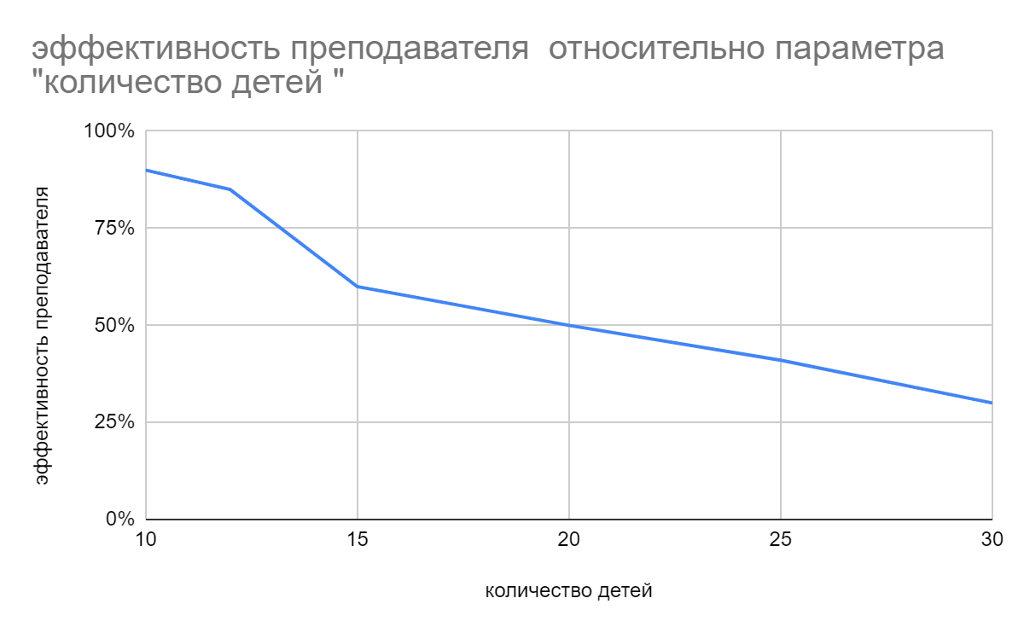

Slide 9
Финансовый план

Slide 10
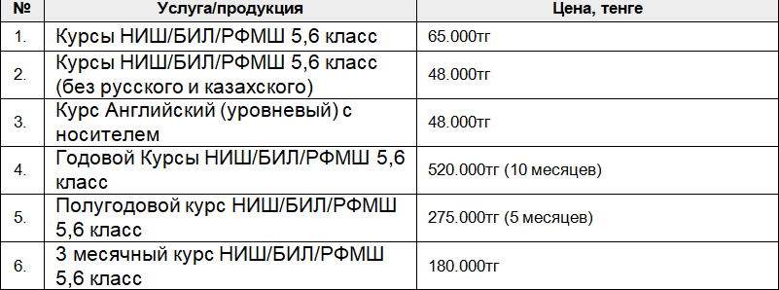
ЦЕНЫ НА ОКАЗЫВАЕМЫЕ УСЛУГИ / РЕАЛИЗУЕМУЮ ПРОДУКЦИЮ

Slide 11
С УЧЕТОМ УКАЗАННЫХ ВЫШЕ ЦЕН, ДОХОД В МЕСЯЦ СОСТАВИТ

Slide 12
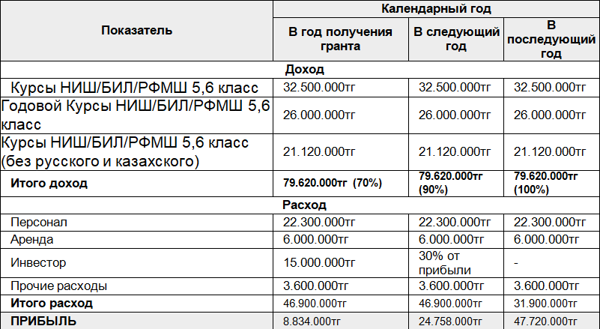
Прогноз прибыли

Slide 13
Смета расходов

Slide 14
мы предлагаем 2 формата участия
02
01
Инвестиция с опционом займа
инвестиция с опционом покупки доли компании
привлекаемая сумма
от 15 млн тенге
привлекаемая сумма
Периодичность платежей
после 1-ого квартала открытия центра
ежеквартально % соотношения 60/40 в пользу инвестора до окупаемости
после 30% в течение одного года
от 15 млн тенге
Доля
10%

Slide 15
Гарантии
Гарантированный возврат вложенных средств
Гарантированная доля в объекте до функционирования центра

